Slide 1
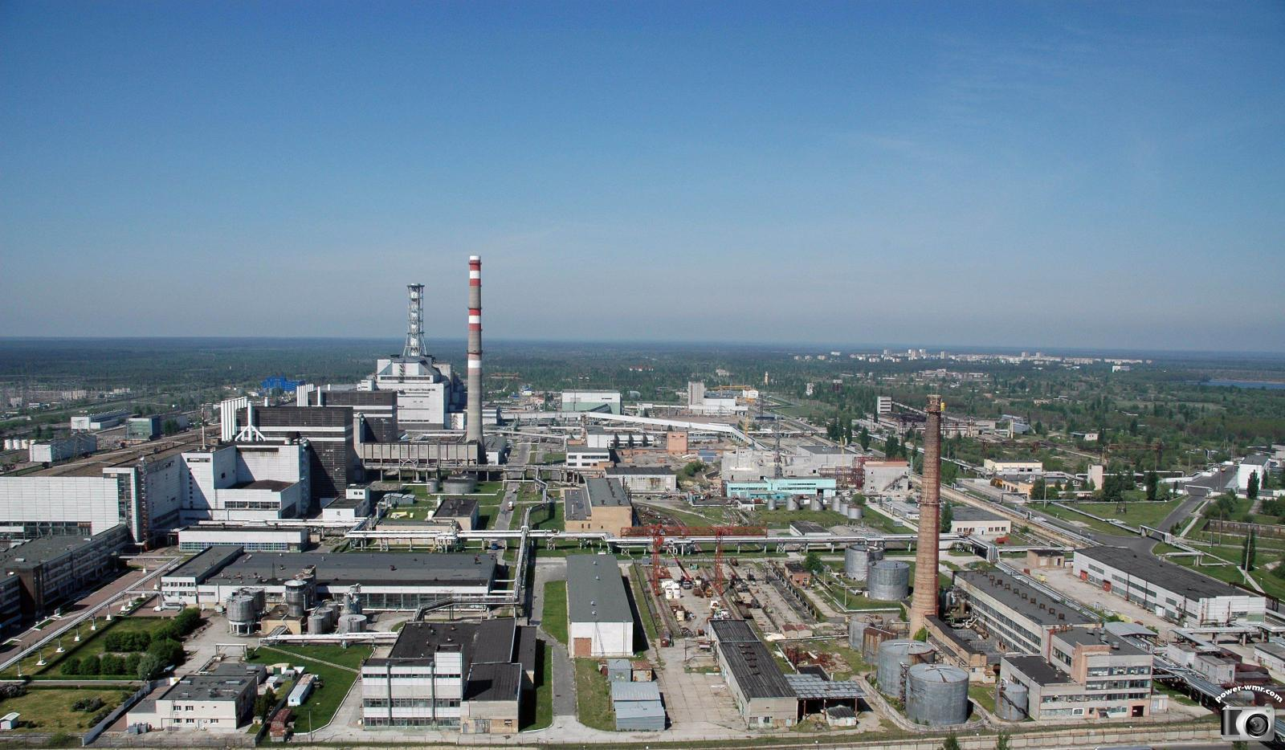
Чорно́бильська
катастро́фа
26.04.1986

Slide 2
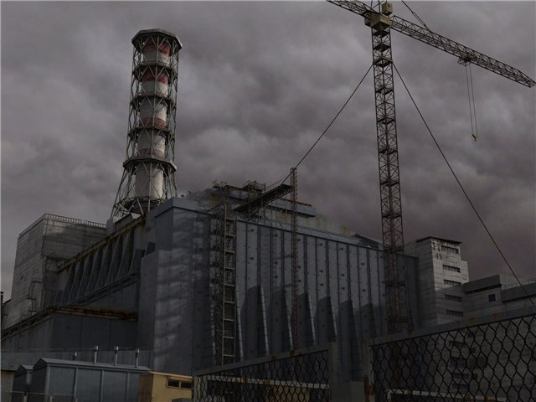
Чорно́бильська катастро́фа
Чорно́бильська катастро́фа — екологічно-соціальна катастрофа, спричинена вибухом і подальшим руйнуванням четвертого енергоблоку Чорнобильської атомної електростанції в ніч на 26 квітня 1986 року, розташованої на території УкраїниРуйнування мало вибуховий характер, реактор був повністю зруйнований і в довкілля було викинуто велику кількість радіоактивних речовин. Відбувся радіоактивний викид потужністю в 300 Хіросім. На думку багатьох людей, зокрема тодішньої голови Президії Верховної Ради УРСР Валентини Семенівни Шевченко, ця подія так само як офіційна реакція, яка була продемонстрована у Москві, стала однією з причин розвалу СРСР.

Slide 3
Загальні дані
Катастрофа вважається найбільшою за всю історію ядерної енергетики] до вибуху на АЕС «Фукусіма-1», як за кількістю загиблих і потерпілих від її наслідків людей, так і за економічним збитком.
Радіоактивна хмара від аварії пройшла над європейською частиною СРСР, більшою частиною Європи, східною частиною США. Приблизно 60% радіоактивних речовин осіло на території Білорусі. Близько 200 000 чоловік були евакуйовані із зон забруднення.
Чорнобильська аварія стала подією великого суспільно-політичного значення для СРСР і світу. Це наклало деякий відбиток на хід розслідування її причин. Підхід до інтерпретації фактів і обставин аварії мінявся з часом і повністю єдиної думки не існує досі.
Спершу керівництво УРСР та СРСР намагалося приховати масштаби трагедії, але після повідомлень з Швеції, де на АЕС Форсмарк. були знайдені радіоактивні частинки, які були принесені з східної частини СРСР та оцінки масштабів зараження, розпочалася евакуація близько 130 000 мешканців Київської області із забруднених районів. Радіоактивного ураження зазнали близько 600 000 осіб, насамперед ліквідатори катастрофи. Навколо ЧАЕС створена 30-кілометрова зона відчуження.

Slide 4
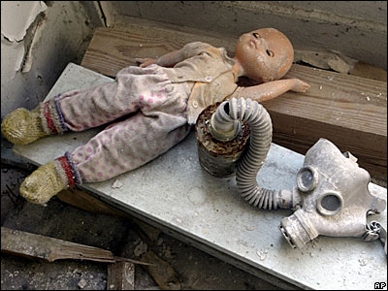
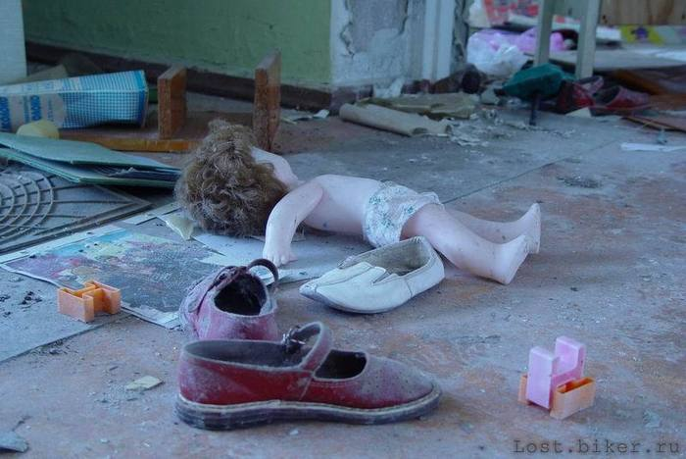
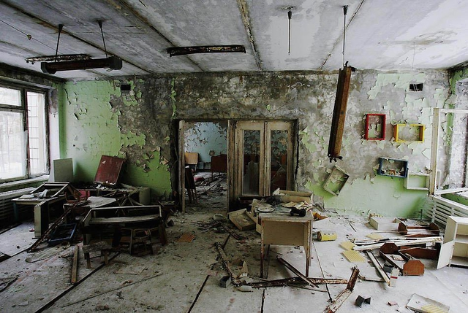
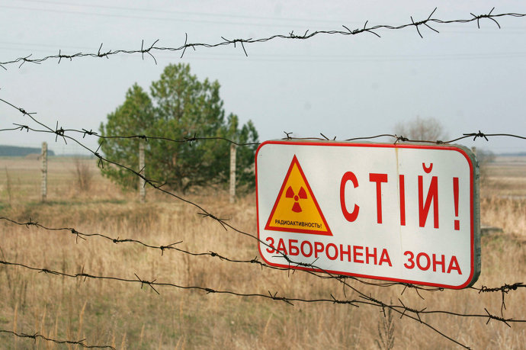

Slide 5
Аварія
Приблизно о 1:23:50 26 квітня 1986 року на четвертому енергоблоці Чорнобильської АЕС стався вибух, який повністю зруйнував реактор. Будівля енергоблока частково обвалилася, при цьому, як вважається, загинула 1 людина — Валерій Ходимчук. У різних приміщеннях і на даху почалася пожежа. Згодом залишки активної зони розплавилися. Суміш з розплавленого металу, піску, бетону і частинок палива розтікалася підреакторними приміщеннями. В результаті аварії стався викид радіоактивних речовин, у тому числі ізотопів урану, плутонію, йоду-131, цезію-134, цезію-137, стронцію-90.
Ситуація погіршувалася в зв'язку з тим, що в зруйнованому реакторі продовжувалися неконтрольовані ядерні і хімічні (від горіння запасів графіту) реакції з виділенням тепла, з виверженням з розлому протягом багатьох днів продуктів горіння радіоактивних елементів і зараження ними великих територій. Зупинити активне виверження радіоактивних речовин із зруйнованого реактора вдалося лише до кінця травня 1986 року мобілізацією ресурсів усього СРСР і ціною масового опромінення тисяч ліквідаторів.

Slide 6
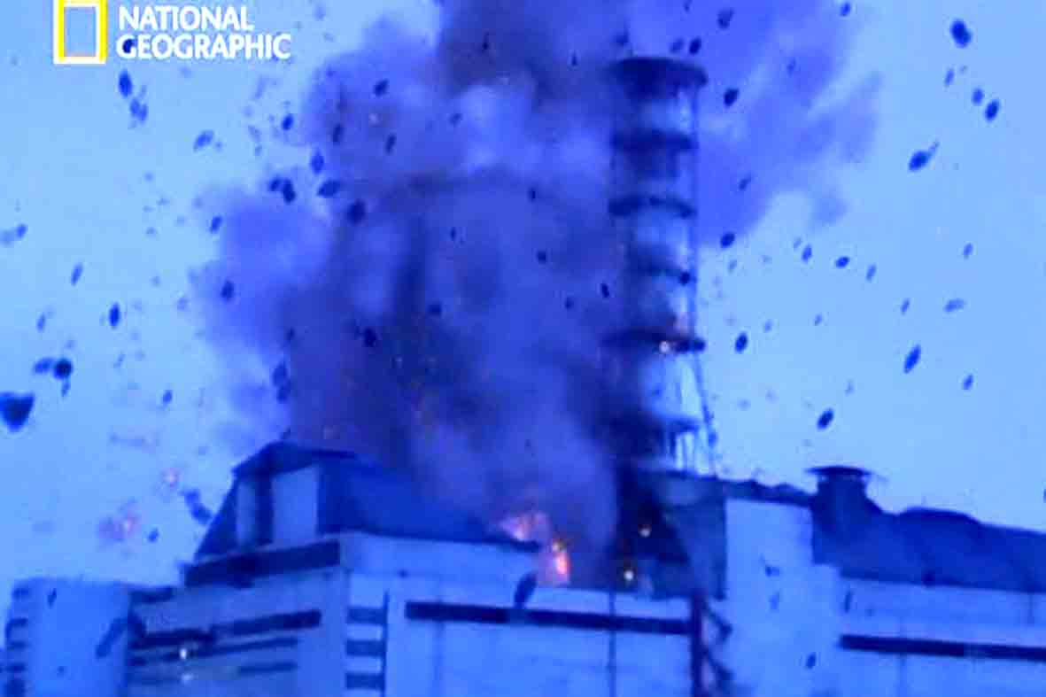
Вибух на Чорнобильській АЕС

Slide 7
Основні радіонукліди, що потрапили у довкілля в наслідок, та їх дозоформуюча рольу різні терміни після аварії
 |  | Термін після аварії
Радіонуклід | Період напіврозпаду | Перші 10 діб | Перший місяць | Третій місяць | Кінець 1986 року | 1987-88 роки | 1993 і наступні роки
Йод-131 | 8.04 доби | + | + | - | - | - | -
Йод-132 | 2.3 год. | + | - | - | - | - | -
Йод-133 | 20.8 год. | + | - | - | - | - | -
Йод-135 | 6.61 год. | + | - | - | - | - | -
Телур-132 | 3.25 доби | + | - | - | - | - | -
Лантан-140 | 14.2 год. | + | - | - | - | - | -
Барій-140 | 12.7 доби | + | + | - | - | - | -
Ніобій-95 | 35 діб | + | + | - | - | - | -
Цирконій-95 | 64 доби | + | + | + | - | - | -

Slide 8
Основні радіонукліди, що потрапили у довкілля в наслідок аварії, та їх дозоформуюча роль у різні терміни після аварії
Рутеній-103 | 29.3 доби | + | + | - | - | - | -
Рутеній-106 | 268.2 доби | + | + | + | + | + | -
Церій-141 | 32.5 доби | + | + | - | - | - | -
Церій-144 | 248.3 доби | + | + | + | + | + | -
Цезій-134 | 2.06 року | + | + | + | + | + | -
Цезій-137 | 31 рік | + | + | + | + | + | +
Стронцій-89 | 52 доби | + | + | + | - | - | -
Стронций-90 | 27 років | + | + | + | + | + | +
Плутоній-238 | 87.7 років | + | + | + | + | + | +
Плутоній-239 | 24380 років | + | + | + | + | + | +
Плутоній-240 | 6537 років | + | + | + | + | + | +
Кюрій-242 | 163 доби | + | + | + | + | - | -
Кількість нуклідів |  | 21 | 16 | 16 | 9 | 8 | 5

Slide 9
Маса радіонуклідів, які були викинуті з реактору аварійної ЧАЕС
Радіонуклід | Маса одного Кі радіонукліду, г | Сумарна актив-ність викиду, МКі | Сумарна маса викиду, г
1 | 2 | 3 | 4
Sr-89 Sr-90 | 3,55  10-5 6,08  10-3 | 2,2 0,22 | 78,1 1496
Zr-95 | 4,67  10-5 | 3,8 | 177,4

Slide 10
Маса радіонуклідів, які були викинуті з реактору аварійної ЧАЕС
1 | 2 | 3 | 4
Ru-103 Ru-106 | 3,12  10-5 3,10  10-4 | 3,3 1,6 | 99,8 496
I-131 | 8,08  10-6 | 7,3 | 59
Cs-134 Cs-137 | 8,24  10-4 1,19  10-4 | 0,5 1 | 412 11800
Ce-141 Ce-144 | 3,52  10-5 3,16  10-4 | 2,8 2,4 | 98,5 858
Pu-238 Рu-239 Рu-240 Рu-241 | 5,84  10-2 16,3 4,39 1,48  10-2 | 0,8  10-3 0,7  10-3 1  10-3 0,14 | 46,7 11410 4390 2072
Сm -242 | 1,86  10-6 | 1,86  10-6 | 3,72  10-6

Slide 11
Причини аварії
Існує принаймні два різні підходи до пояснення причини чорнобильської аварії, які можна назвати офіційними, а також декілька альтернативних версій різної міри вірогідності.
Спочатку провину за катастрофу покладали виключно, або майже виключно, на персонал. Таку позицію зайняли Державна комісія, сформована в СРСР для розслідування причин катастрофи, суд, а також КДБ СРСР, що проводив власне розслідування. МАГАТЕ у власному звіті 1986 року також в цілому підтримало цю точку зору]. Значна частина публікацій у ЗМІ, у тому числі і недавніх, спирається саме на цю версію. На неї ж спираються різні художні і документальні твори.
Грубі порушення правил експлуатації АЕС, скоєні персоналом ЧАЕС, за цією версією, полягали в наступному:
проведення експерименту будь-якою ціною, незважаючи на зміну стану реактора;
вивід з роботи справного технологічного захисту, який просто зупинив би реактор ще до того як він потрапив би в небезпечний режим;
замовчання масштабу аварії в перші дні керівництвом ЧАЕС.

Slide 12
Причини аварії
Проте в подальші роки пояснення причин аварії були переглянуті, у тому числі і в МАГАТЕ. Консультативний комітет з питань ядерної безпеки (INSAG) в 1993 році опублікував новий звіт, що приділяв більшу увагу серйозним проблемам в конструкції реактора. У цьому звіті багато висновків, зроблених в 1986 році, було визнано помилковими.
У сучасному викладі, причини аварії такі:
реактор був неправильно спроектований і небезпечний;
персонал не був проінформований про небезпеки;
персонал допустив ряд помилок і ненавмисно порушив існуючі інструкції, частково через відсутність інформації про небезпеки реактора;
відключення захисту або не вплинуло на розвиток аварії, або не суперечило нормативним документам.

Slide 13
Недосконалий реактор
Реактор РБМК-1000 мав ряд конструктивних недоліків, які, на думку фахівців МАГАТЕ, стали головною причиною аварії. Вважається також, що через неправильну підготовку до експерименту з «вибігу» генератора і помилки операторів, виникли умови, в яких ці недоліки проявилися на максимальному рівні. Наголошується, зокрема, що програма не була належним чином погоджена і в ній не відводилося достатньої уваги питанням ядерної безпеки. Після аварії були прийняті заходи для усунення цих недоліків в даних реакторах на інших АЕС.

Slide 14
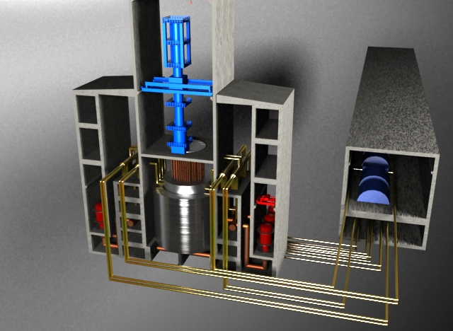
Модель Реактора РБМК-1000

Slide 15
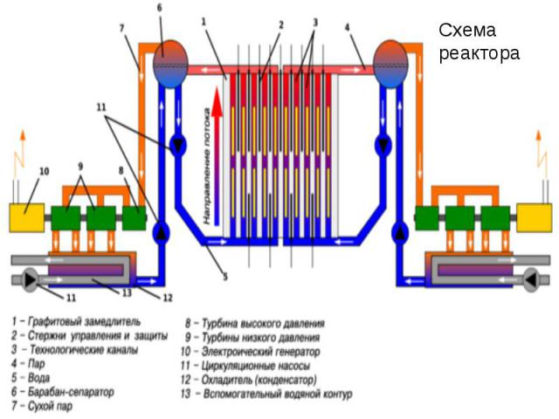

Slide 16
Проектні помилки. Позитивний паровий коефіцієнт реактивності
Під час роботи реактора через активну зону прокачується вода, яка використовується як теплоносій. Усередині реактора вона кипить, частково перетворюючись на пару. Реактор мав позитивний паровий коефіцієнт реактивності, тобто чим більше пари, тим більше потужність, що виділяється за рахунок ядерних реакцій. На малій потужності, на якій працював енергоблок під час експерименту, дія позитивного парового коефіцієнта не компенсувалася іншими явищами, що впливають на реактивність, і реактор мав позитивний потужнісний коефіцієнт реактивності. Це означає, що існував додатний зворотний зв'язок — зростання потужності викликало такі процеси в активній зоні, які приводили до ще більшого зростання потужності. Це робило реактор нестабільним і небезпечним. Крім того, оператори не були проінформовані про те, що на низьких потужностях може виникнути позитивний зворотній зв'язок.

Slide 17
Проектні помилки. «Кінцевий ефект»
Ще небезпечнішою була помилка в конструкції керуючих стрижнів. Для керування потужністю ядерної реакції в активну зону вводяться стрижні, що містять речовину, що поглинає нейтрони. Коли стрижень виведений з активної зони, в каналі залишається вода, яка теж поглинає нейтрони. Для того, щоб усунути негативний вплив цієї води, в РБМК під стрижнями знаходилися витискувачі з графіту. Але при повністю піднятому стрижні під витискувачем залишався стовп води висотою 1,5 метра. (Скорочений на 1,5 метрів витискувач використовувався з економічних причин — він робив можливим зменшити висоту підреакторного приміщення.)
При русі стрижня з верхнього положення, у верхню частину зони входить поглинач і вносить негативну реактивність, а в нижній частині каналу графітовий витискувач заміщає воду і вносить позитивну реактивність. У момент аварії нейтронне поле мало провал в середині активної зони і два максимуми — у верхній і нижній її частині. При такому розподілі поля, сумарна реактивність, що вноситься стрижнями, протягом перших трьох секунд руху була позитивною. Це так званий «Кінцевий ефект», унаслідок якого спрацьовування аварійного захисту в перші секунди збільшувало потужність, замість того щоб одразу зупинити реактор.

Slide 18
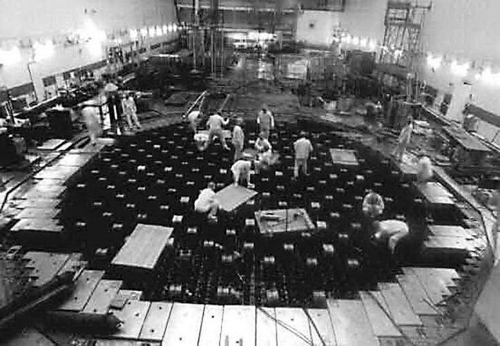
Помилки операторів
Спочатку стверджувалося, що оператори зробили багато помилок. Зокрема, провиною персоналу вважалося відключення основних систем захисту реактора, продовження роботи після падіння потужності до 30 МВт і те, що реактор не зупинили, хоча знали, що оперативний запас реактивності менший дозволеного. Стверджувалося, що ці дії були порушенням встановлених інструкцій і процедур і стали головною причиною аварії.

Slide 19
Помилки операторів
У доповіді МАГАТЕ 1993 року ці висновки були переглянуті. Було визнано, що більшість дій операторів, які раніше вважалися порушеннями, насправді відповідали прийнятим у той час правилам або не справили жодного впливу на розвиток аварії. Зокрема:
тривала робота реактора на потужності нижче 700 МВт не була заборонена, як це раніше стверджувалося;
одночасна робота всіх восьми насосів не була заборонена жодним документом;
відключення системи аварійного охолоджування реактора (САОР) допускалося, за умови проведення необхідних узгоджень. Система була заблокована відповідно до затвердженої програми випробувань, і необхідний дозвіл від Головного інженера станції був отриманий. Це не вплинуло на розвиток аварії — до того моменту, коли САОР могла б спрацювати, активна зона вже була зруйнована;
блокування захисту, що зупиняє реактор в разі зупинки двох турбогенераторів, не лише допускалося, але було обов'язковим при роботі на низькій потужності;
те, що не був включений захист при низькому рівню води в баках-сепараторах, технічно, було порушенням регламенту. Проте це порушення не пов'язане безпосередньо з причинами аварії і, крім того, інший захист (за нижчим рівнем) був включений.

Slide 20
Помилки операторів
Тепер при аналізі дій персоналу основна увага приділяється не конкретним порушенням, а низькій «культурі безпеки». Слід зазначити, що саме це поняття фахівці з ядерної безпеки почали використовувати лише після Чорнобильської аварії. Звинувачення відноситься не лише до операторів, але і до проектувальників реактора, керівництву АЕС і тому подібне. Експерти вказують на такі приклади недостатньої уваги до питань безпеки:
після відключення системи аварійного охолоджування реактора (САОР) 25 квітня від диспетчера «Київенерго» було отримано вказівку відкласти зупинку енергоблока, і реактор декілька годин працював з відключеною САОР. Персонал не мав можливості знов увімкнути САОР (для цього потрібно було вручну відкрити декілька клапанів, а це зайняло б кілька годин^{[12]}), проте з точки зору безпеки, реактор слід було зупинити, не зважаючи на вимогу «Київенерго».

Slide 21
Помилки операторів
25 квітня протягом декількох годин оперативний запас реактивності (ОЗР), за вимірами, був менший дозволеного. 26 квітня, безпосередньо перед аварією, ОЗР також (на короткий час) був меншим дозволеного. Останнє стало однією з головних причин аварії. Експерти МАГАТЕ відзначають, що оператори реактора не знали про важливість цього параметра. До аварії вважалося, що обмеження, встановлені в регламенті експлуатації, пов'язані з необхідністю підтримки рівномірного енерговиділення у всій активній зоні. Хоча розробникам реактора було відомо (з аналізу даних, отриманих на Ігналінській АЕС, що при малому запасі реактивності, спрацьовування захисту може приводити до зростання потужності, відповідні зміни так і не були внесені до інструкцій. Крім того, не було засобів для оперативного контролю цього параметра. Значення, що порушують регламент, були набуті з розрахунків, зроблених вже після аварії на підставі параметрів, записаних реєструючою апаратурою;
після падіння потужності персонал відхилився від ухваленої програми і на свій розсуд вирішив не піднімати потужність до наказаних 700 Мвт. За словами А. С. Дятлова це було зроблено за пропозицією начальника зміни блоку Акімова, Дятлов, як керівник випробувань, погодився з пропозицією, оскільки в регламенті, що діяв у той час, не було заборони на роботу на такій потужності, а для випробувань велика потужність була не потрібна. Експерти МАГАТЕ вважають, що будь-яке відхилення від заздалегідь складеної програми випробувань, навіть в рамках регламенту, неприпустиме.

Slide 22
Роль оперативного запасу реактивності
Для підтримки постійної потужності реактора (тобто нульової реактивності) при малому оперативному запасі реактивності необхідно майже повністю витягати з активної зони керуючі стержні. Така конфігурація (з витягнутими стержнями) на реакторах РБМК була небезпечна з кількох причин:
важкого забезпечення однорідності енерговиділення в активній зоні;
збільшувався паровий коефіцієнт реактивності.
створювалися умови для збільшення потужності в перші секунди після спрацьовування аварійного захисту, завдяки «кінцевому ефекту» стрижнів.

Slide 23
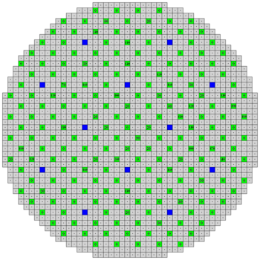
Глибини занурення керуючих стержнів (в сантиметрах) о 1:22

Slide 24
Роль оперативного запасу реактивності
Для підтримки постійної потужності реактора (нульової реактивності) при малому оперативному запасі реактивності необхідно майже повністю витягати з активної зони керуючі стержні. Така конфігурація (з витягнутими стержнями) на реакторах РБМК була небезпечна з кількох причин:
важкого забезпечення однорідності енерговиділення в активній зоні;
збільшувався паровий коефіцієнт реактивності.
створювалися умови для збільшення потужності в перші секунди після спрацьовування аварійного захисту, завдяки «кінцевому ефекту» стрижнів.
Персонал станції, мабуть, знав лише про першу; ні про небезпечне збільшення парового коефіцієнта, ні про кінцевий ефект в документах, що діяли у той час, нічого не вказувалося. Слід зазначити, що немає прямого зв'язку між проявом кінцевого ефекту і оперативним запасом реактивності. Загроза цього ефекту виникає, коли велика кількість керуючих стрижнів, знаходиться в крайніх верхніх положеннях. Це можливо лише коли ОЗР малий, проте, при одному і тому ж ОЗР можна розташувати стрижні по-різному — отже різна кількість стрижнів опиниться в небезпечному положенні. У регламенті були відсутні обмеження на максимальне число повністю витягнутих стрижнів.

Slide 25
Роль оперативного запасу реактивності
Таким чином, персоналу не було відомо про дійсні небезпеки, пов'язані з роботою при низькому запасі реактивності. Крім того, проектом не були передбачені адекватні засоби для виміру ОЗР. Не зважаючи на величезну важливість цього параметра на пульті не було індикатора, який би безперервно його показував. Зазвичай оператор отримував останнє значення лише при роздруківці, яку йому приносили двічі в годину; була, також, можливість дати завдання ЕОМ на розрахунок поточного значення, цей розрахунок тривав декілька хвилин.
Перед аварією велика кількість керуючих стрижнів, опинилася у верхніх положеннях, а ОЗР був менше дозволеного регламентом значення. Оператори не знали поточного значення ОЗР і, відповідно, не знали, що порушують регламент. Проте, експерти МАГАТЕ вважають, що оператори діяли необачно і поставили стрижні в таке положення, яке було б небезпечним, навіть якщо б не було кінцевого ефекту.

Slide 26
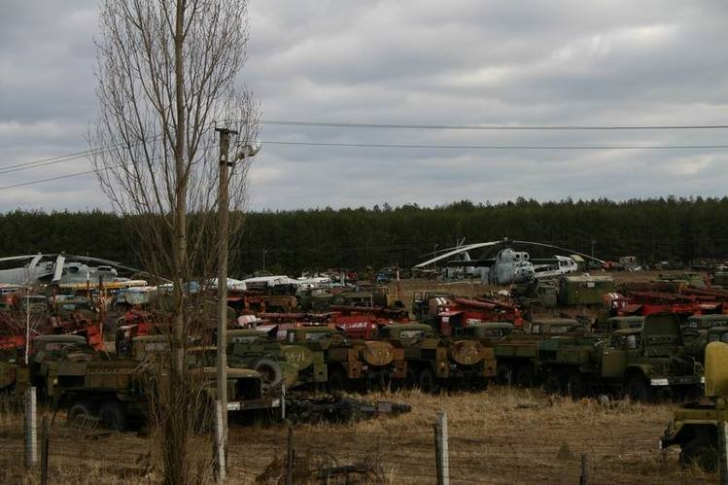
Альтернативні версії
В різний час висувалися різні версії для пояснення причин чорнобильської аварії. Фахівці пропонували різні гіпотези про те, що призвело до стрибка потужності. Серед причин називалися: так званий «зрив» циркуляційних насосів (порушення їх роботи в результаті кавітації), викликаний перевищенням допустимої витрати води, розрив трубопроводів великого перетину та інші. Розглядалися також різні сценарії того, як конкретно розвивалися процеси, що привели до руйнування реактора після стрибка потужності, і що відбувалося з паливом після цього. Деякі з версій були спростовані дослідженнями, проведеними в подальші роки, інші залишаються актуальними досі. Хоча серед фахівців існує консенсус з питання про головні причини аварії, деякі деталі до нашого часу залишаються неясними. Були також версії, причинами вибуху в яких є локальний землетрус, диверсія тощо.

Slide 27
Наслідки аварії. Поширення радіації
Після аварії утворилася радіоактивна хмара, яка накрила не лише сучасну Україну, Білорусь та Росію, які знаходилися поблизу ЧАЕС, але й країни Європи
Інформація про радіацію прийшла не з СРСР, як мало б бути, а з Форсмаркської АЕС (1100 км від місця аварії) в Швеції, коли на одязі співробітників 27 квітня було знайдено радіоактивні частинки. Після пошуків витоку радіації на самій АЕС, стало зрозуміло, що в західній частині СРСР існує серйозна ядерна проблема. Підвищення рівня радіації також було зафіксовано у Фінляндії, але страйк державної цивільної служби затримав відповідь і публікацію.
Забруднення території після аварії на ЧАЕС залежало від погодних умов. Повідомлення радянських і західних учених вказують на те, що Білорусь отримала близько 60% радіоактивного забруднення від загальної кількості на СРСР. Проте згідно з даними (англ. The Other Report on Chernobyl (TORCH report)), які були оприлюдненні в 2006 році половина летких часток приземлилася за межами України, Білорусі і Росії

Slide 28
Забруднення довкілля
В результаті аварії з сільськогосподарського користування було виведено близько 5 млн га земель, довкола АЕС створена 30-кілометрова зона відчуження, закопані важкою технікою сотні дрібних населених пунктів
Перед аварією в реакторі четвертого блоку знаходилося 180–190 тонн ядерного палива (діоксиду урану). За оцінками в навколишнє середовище було викинуто від 5 до 30% від цієї кількості. Деякі дослідники ставлять під сумнів ці дані, посилаючись на наявні фотографії і спостереження очевидців, які показують, що реактор практично порожній. Слід, проте, враховувати, що об'єм 180 тонн діоксиду урану становить лише незначну частину від об'єму реактора. Реактор в основному був заповнений графітом; вважається, що він згорів в перші дні після аварії. Крім того, частина вмісту реактора розплавилася і перемістилася через розломи внизу корпусу реактора за його межі.

Slide 29
Забруднення довкілля
Окрім палива, в активній зоні у момент аварії містилися продукти ділення і трансуранові елементи — різні радіоактивні ізотопи, що накопичилися під час роботи реактора. Саме вони становлять найбільшу радіаційну небезпеку. Велика їх частина залишилася усередині реактора, але найбільш леткі речовини були викинуті назовні, у тому числі:
всі інертні гази, що містилися в реакторі;
приблизно 55% йоду у вигляді суміші пари і твердих часток, а також у складі органічних сполук;
цезій і телур у вигляді аерозолів.
Сумарна активність речовин, викинутих в навколишнє середовище, склала, за різними оцінками, до 14*10¹⁸Бк (14 ЕБк), у тому числі]:
1,8 ЕБк йоду-131
0,085 ЕБк цезію-137
0,01 ЕБк стронцію-90
0,003 ЕБк ізотопів плутонію;
частка інертних газів близько половини від сумарної активності.

Slide 30
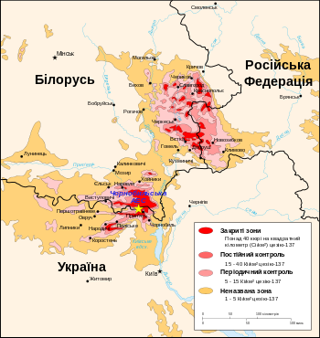
Карта радіоактивного забруднення ізотопом цезію-137:

Slide 31
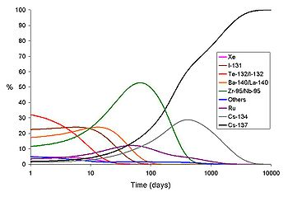
Процентне співвідношення забруднення, що створюється різними ізотопами через деякий час після аварії

Slide 32
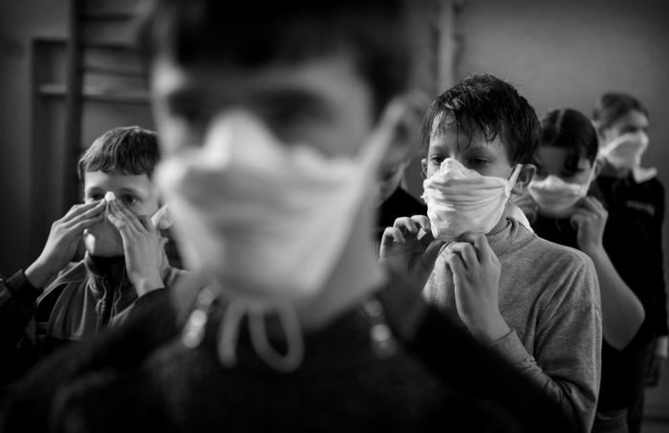
Вплив аварії на здоров'я людей
В результаті аварії серед ліквідаторів померли десятки тисяч чоловік, в Європі зафіксовано 10000 випадків вроджених патологій.в новонароджених, 10000 випадків раку щитоподібної залози. За даними з 600000 ліквідаторів 10% померло і 165000 стало інвалідами.
Також підвищений рівень захворюваності є серед людей, що не брали участь в ліквідації аварії, а переселених із зони відчуження в інші місця, не пов'язаний безпосередньо з опроміненням (у цих категоріях відмічається захворюваність серцево-судинної системи, порушення обміну речовин, нервові хвороби і інші захворювання, що не викликаються опроміненням), а викликаний стресами, пов'язаними з самим фактом переселення, втратою майна, соціальними негараздами, страхом перед радіацією.

Slide 33
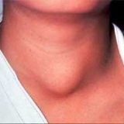
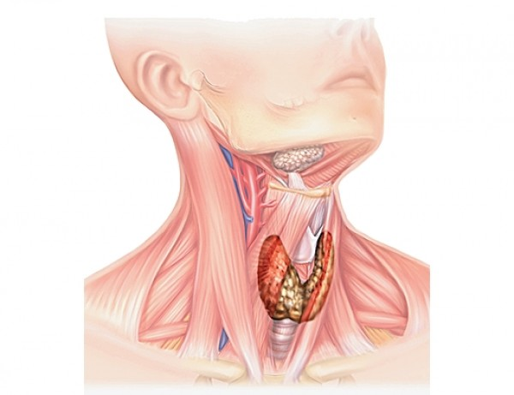
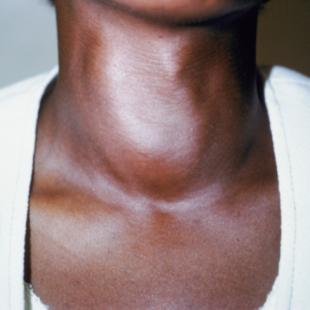
рак щитоподібної залози

Slide 34
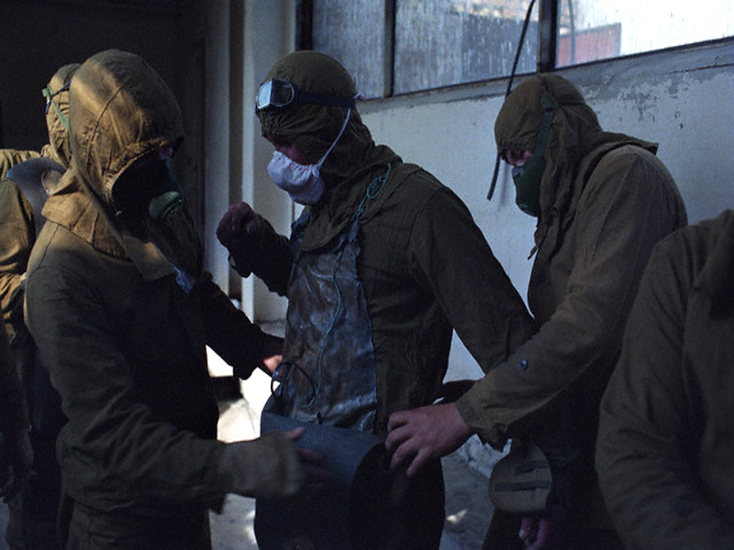
Дози опромінення
Рівень радіації в деяких місцях після аварії був близько 5.6 Р/сек, тобто 20 000 Р/год. Смертельною вважається доза, яка дорівнює 500 Рентген за 5 годин. Тобто в деяких місцях незахищені працівники могли отримати смертельну дозу радіації за декілька хвилин.
Найбільші дози отримали приблизно 1000 чоловік, що знаходилися поряд з реактором у момент вибуху і брали участь в аварійних роботах в перші дні. Точних даних про розмір доз немає, але вони виявилися найбільшими серед усіх осіб, які брали участь в ліквідації або постраждали внаслідок аварії

Slide 35
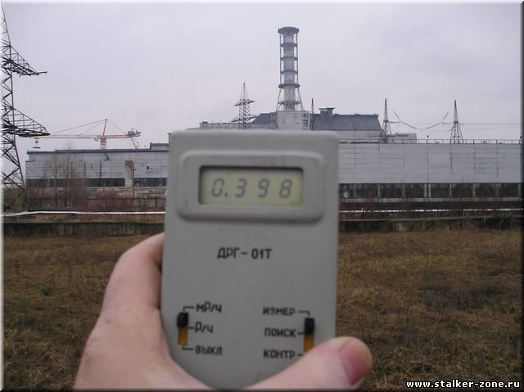
Дози опромінення
Багато місцевих жителів в перші тижні споживали продукти, забруднені радіоактивним йодом-131. Він накопичувався в щитоподібній залозі, і це призвело до великих доз опромінення на нього, окрім, отриманої через зовнішне випромінювання і випромінювання інших радіонуклідів, що потрапили всередину організму. Для жителів Прип'яті ці дози були менші через вживання препаратів, які містили йод, в інших районах така профілактика не проводилася.

Slide 36
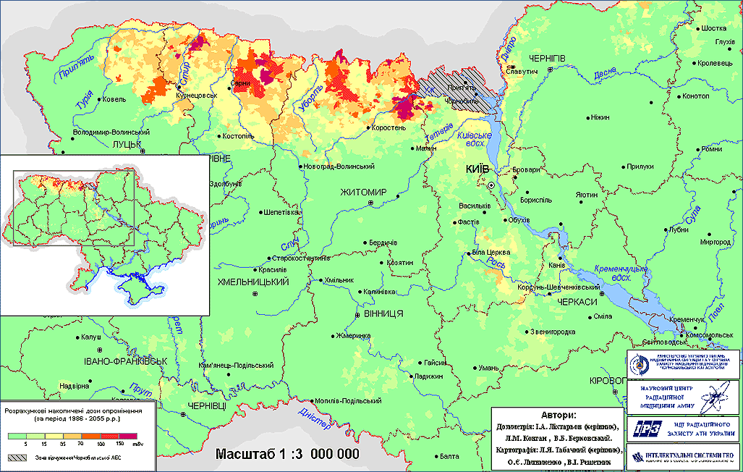
Карта доз опромінення населення України

Slide 37
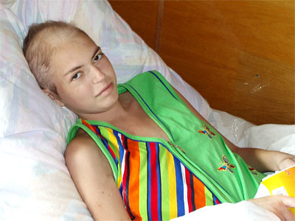
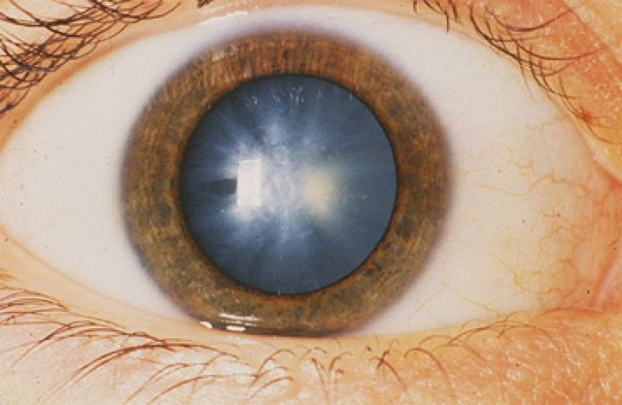
Основні захворювання в наслідок аварії
Гостра променева хвороба
Онкологічні захворювання
Рак щитоподібної залози
Лейкемія
Спадкові хвороби
Інші хвороби (катаракта, серцево-судинні захворювання, зниження імунітету)
Лейкемія
Катаракта (помутніння кришталика
ока)

Slide 38
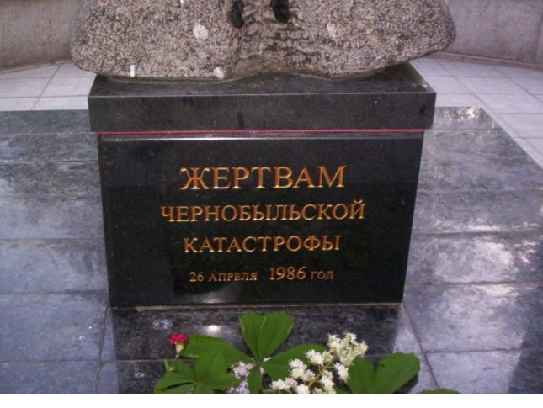
Мой мертвый город, ты так странно жив. –
Заполонив проспекты и бульвары,
деревья заселяют этажи
жилых домов и зрительные залы…
Любовь Сирота

